Slide 1
02. 파일 입출력과 예외처리
1

Slide 2
01. 파일 입출력
1. 단어의 개수 세기
설명
주어진 텍스트 파일의 단어의 개수를 세는 프로그램을 작성하세요. (단, throws 키워드 사용 금지)
예제 출력
조건
실습용 텍스트 파일 다운로드
WitLab 홈페이지 → PPT Reference → ‘3주차 실습용 파일’ → ‘about_jdk.txt’
WordCount Class
void fileRead() : 파일 입력
void countWords() : 공백으로 구분된 단어의 개수 출력
Main Class : WordCount 클래스만 사용

Slide 3
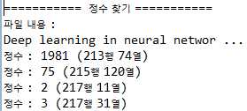

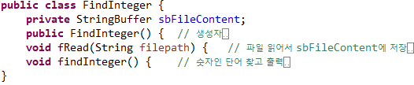
01. 파일 입출력
2. 정수만 세기
설명
주어진 텍스트 파일 중에서 정수의 개수를 세는 프로그램을 작성하세요. (throws 키워드 사용 금지)
예제 출력
조건
실습용 텍스트 파일 다운로드
WitLab 홈페이지 → PPT Reference → ‘3주차 실습용 파일’ → ‘paper.txt’
FindInteger Class 구조
findInteger() : 정수만을 담는 문자열 감지를 위해 Integer.parseInt(String s) 사용, 예외처리(NumberFormatException) 사용
Main Class : FindInteger 클래스만 사용
…

Slide 4

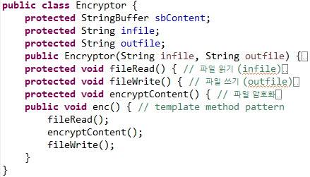
01. 파일 입출력
3. 문서 암호화
설명
주어진 표를 참고하여 입력된 파일을 암호화하여 파일로 출력하는 프로그램을 작성하세요.
예제 출력
조건
실습용 텍스트 파일 다운로드
PPT Reference → ‘3주차 실습용 파일’ → ‘obama.txt’
파일 암호화 방법 : 파일 내용 중에서 아래 표의 알파벳을 해당 값으로 대체 (ex. Leetspeak -> |3375p34k)
Encryptor Class 구조
Main Class : Encryptor 클래스만 사용
a | b | c | e | g | i | l | o | s | t | z
4 | 8 | ( | 3 | 9 | 1 | | | 0 | 5 | 7 | 2

